Slide 1
コードクローン検出とその関連技術
60206194 野口耕二朗
資料：電子情報通信学会論文誌 2008/6 Vol. J91-D No.6 pp.1465-1481 サーベイ論文 コードクローン検出とその関連技術
1

Slide 2
目次
コードクローンの説明
コードクローンの検出技術の紹介、比較
コードクローンの応用
まとめ
2

Slide 3
コードクローンの説明
3

Slide 4
コードクローンとは？
ソースコード中に存在する互いに一致または類似したコード片．
ソフトウェアの保守を困難にするといわれている．
コードクローン中にバグがあると，全て修正する必要がある．
一方でコードクローンをそのまま用いるのが好ましい場合もある．
4
Notes:
新規ハードウェアドライバ作成の際，既存のドライバからコピペするのは有効．

Slide 5
コードクローンの発生原因(一部)
コピペ：再利用したい箇所をそのままコピーして持っていきたい場所に貼り付ける．
定型処理：定義上簡単で頻繁に用いられる処理．(例)キュー，給与税の計算
処理系の機能の欠如：機能を補うために同じようなアルゴリズムを持つ処理を繰り返し書く．
5
Notes:
・処理系の機能の欠如の例 ローカル変数がない

Slide 6
コードクローンの定義
タイプ1：空白やタブの有無，括弧の位置などのコーディングスタイルを除いて完全に一致するコードクローンを指す．
タイプ2：変数名や関数名などのユーザ定義名，また変数の型などの一部の予約のみが異なるコードクローンを指す．
タイプ3：タイプ2における変更に加えて，文の挿入や削除，変更が行われたコードクローンを指す．
6

Slide 7
コードクローンの検出技術の紹介，比較
7

Slide 8
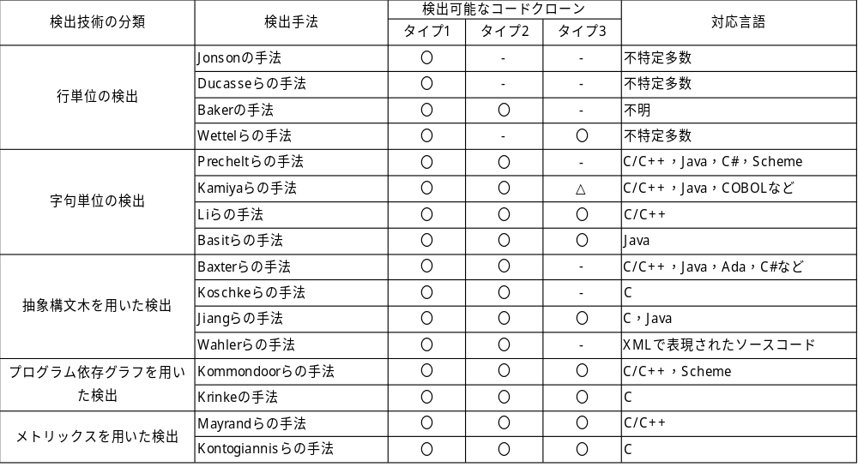
コードクローン検出技術
8
Notes:
・ご覧のように行単位の検出では検出できるCCはタイプ１に絞られてきます．字句単位以降はタイプ3を検出できる手法が結構あります．しかし，検出可能な言語が限られてくるという傾向があります．性能面でも行単位，字句単位が高速で，抽象構文木，グラフ依存グラフは高い計算コストがかかります．メトリックスのMayrandらの手法は高速です．
・これら全ての手法を説明すると10分越えてしまうため，後ほど一部のみ説明します．

Slide 9
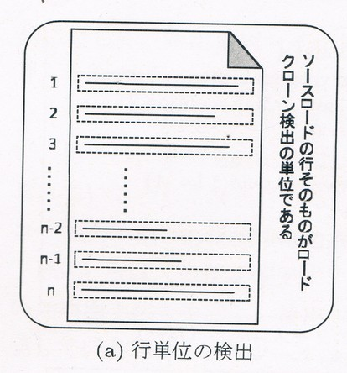
行単位の検出
ソースコードを行単位で比較し，重複コードを特定する手法．
9
Notes:
・検出の種類の中でももっとも単純で，タイプは１のものに狭まれますが，対応言語がかなり多いです．

Slide 10
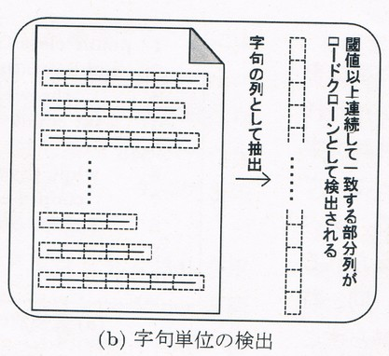
字句単位の検出
前処理としてソースコードを字句の列に変換．しきい値以上連続して一致している字句の部分列をコードクローンとして検出する手法．
10

Slide 11
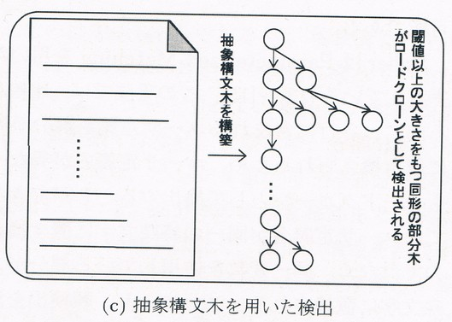
抽象構文木を用いた検出
前処理として構文解析を行い，抽象構文木を構築する．同型の部分木をコードクローンとして検出する手法．
11

Slide 12
抽象構文木
構文木から言語の意味に関係のない情報を取り除いた木構造のデータ構造．
コンパイラの過程の中で，意味解析が行われる前に生成される．
12
Notes:
・関係のない情報は例えば数式の中のカッコ．
・最適化はコンパイラの出力を調整する処理．
・意味解析はプログラムが意味的に誤りがないかを検査する処理．

Slide 13
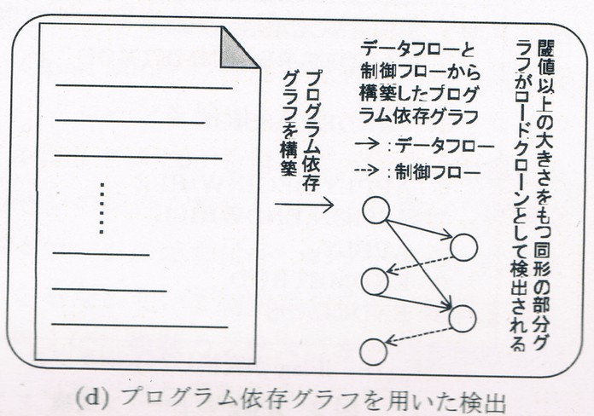
プログラム依存グラフを用いた手法
意味解析後，ソースコードの要素間の依存関係を表すグラフを構築し，同型のグラフをコードクローンとして検出する手法．
13
Notes:
・プログラム依存グラフはソースコード中の依存関係を表した有向グラフである．

Slide 14
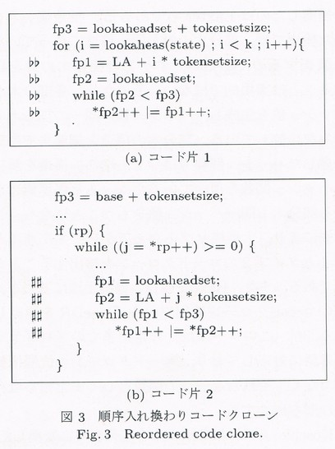
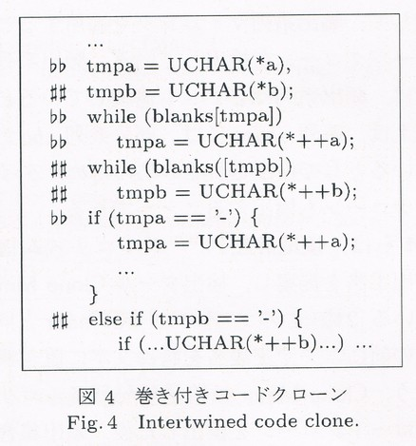
プログラム依存グラフを用いた手法
順序入れ替わりコードクローンや巻きつきコードクローンなど，他の手法では検出できないコードクローンを検出できる．
14
Notes:
・順序入れ替わっていても意味としては同一のCC．
・bbの行と##の行のコードは同じ意味で，一方のコードの間にもう一方のコードの一部が入り込んでいるCC．

Slide 15
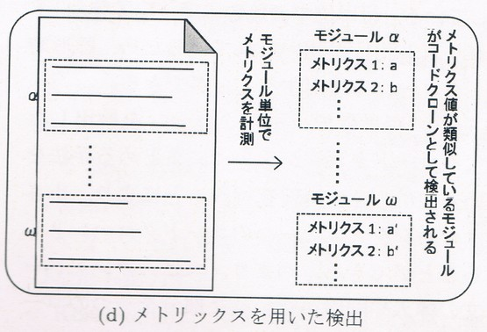
メトリックスを用いた手法
プログラムのモジュールに対してメトリックスを用い，値の一致や近似の度合いでコードクローンを検出する手法．
15
Notes:
・モジュールというのはファイルや，クラス，メソッドなどである．

Slide 16
手法の比較
Bellonらによる比較
Bakerの手法，Ducasseらの手法，Kamiyaらの手法，Baxterらの手法，Krinkeの手法，Mayrandらの手法を比較．
約32万のコード片のペアのうち2％のソースを閲覧．コードクローンであると判断した正解集合を8つのOSSに埋め込み，検出結果の適合率と再現率を比較．
16

Slide 17
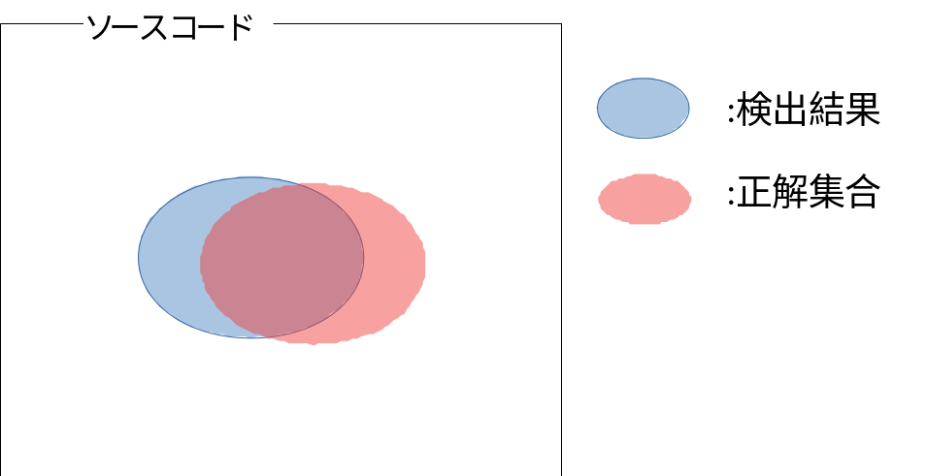
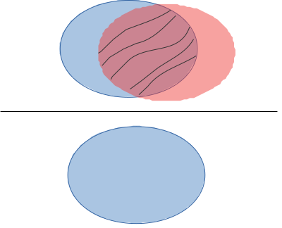
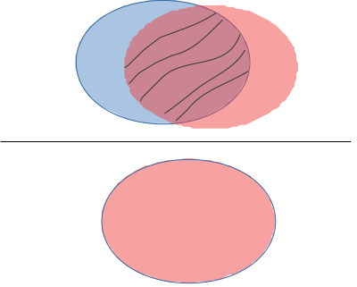
適合率と再現率
適合率＝
再現率＝
17
Notes:
・適合率は検出結果のうちどれだけ正解しているかの割合．
・再現率は正解集合のうち検出結果が正解集合と同じである割合．

Slide 18
比較に用いる手法の説明
Bakerらの手法（タイプ1，2を検出）
比較を行う前に，各行に存在するユーザ定義名部分を特殊文字に置換し，比較して検出．
Ducasseらの手法（タイプ1を検出）
各行に含まれる空白やタブが取り除かれた後，全ての行を比較して重複した行を検出．
18
Notes:
・Bakerらの手法でも接辞尾木検索アルゴリズムを用いている．

Slide 19
比較に用いる手法の説明
Kamiyaらの手法（タイプ1，2を検出）
ユーザ定義名を特殊文字に変換し，接尾辞木検索アルゴリズムを用いて検出する手法．
Baxterらの手法（タイプ1，2を検出）
各部分木からハッシュ値を生成し，ハッシュ値が同一の部分木の対をコードクローンとして検出する手法．
19
Notes:
・接尾辞木検索アルゴリズム
接尾辞木とは文字列の接尾部を木構造であらわしたもので，検索に要する時間がかなり節約できる．
・UedaらはKamiyaらの手法で検出したタイプ1，2をつなぎ合わせる事でタイプ3を検出している．開発したツールはGeminiで後ほど説明する可視化情報の散布図はそのツールによって生成される．

Slide 20
比較に用いる手法の説明
Krinkeの手法（タイプ1，2，3を検出）
字句をノードとするプログラム依存グラフを作成し，そのグラフからコードクローンを検出する手法．
Mayrandらの手法（タイプ1，2，3を検出）
関数に対して21種類のメトリックスを計測しコードクローンを検出する手法．
20

Slide 21
比較の結果
Bakerの手法，Ducasseらの手法，Kamiyaらの手法は検出結果が類似しており，再現率も高い．
Baxterらの手法，Mayrandらの手法は適合率が高い．
Krinkeの手法はタイプ3のコードクローン以外ではうまく機能していなかった．
21

Slide 22
比較の結果
Baxterらの手法で24%，Krinkeの手法で77%の検出結果が棄却された．
埋め込まれたコードクローンの内，24%〜46%が検出された．
性能面では，Bakerの手法，Kamiyaらの手法，Mayrandらの手法は高速．Baxterらの手法，Krinkeの手法は計算コストが高い．
22
Notes:
性能面の違いをもう少し詳しく説明すると，postgresql（約23,5000行）からBakerの手法で約12秒（メモリ使用量は62MB），Kamiyaらの手法で約40秒（メモリ使用量は47MB），Mayrandらの手法は全てのOSSで4秒未満を記録した．一方Baxterらの手法はsnns（約115,000行）からの検出で約3時間（メモリ使用量は380MB）を要した．Krinkeの手法ではpostgresqlからの検出に失敗し，cook（約80,000行）で約245時間（メモリ使用量は12MB），snnsで約63時間（メモリ使用量は64MB）要した．

Slide 23
コードクローンの応用
23

Slide 24
コードクローンの分析
調査の必要のないコードクローンは調査の必要があるコードクローンを隠蔽し，分析の作業の非効率化を招く．
→肥後ら，非繰り返し度を示すメトリックスRNRを提 案．しきい値として0.5が有効．
24
Notes:
・繰り替えし度とは連続した変数宣言やメソッド呼び出し，switch文の連続したcaseなどの繰り返し構造を持っているコードの多さ．非繰り返し度はこれの逆．

Slide 25
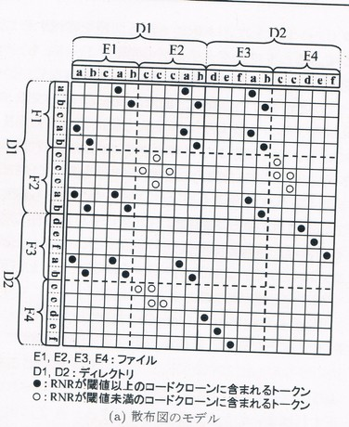
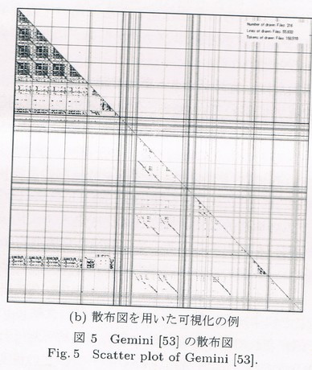
コードクローンの可視化
Geminiの散布図
25

Slide 26
コードクローンの集約
互いにコードクローンになっているコード片群を1つのモジュールにまとめること．
集約することでコードクローンによって引き起こされる問題を軽減することが出来る．
26
Notes:
・その問題というのは最初に述べたバグなどの問題．

Slide 27
コードクローンの修正支援
様々な理由でコードクローンの集約をすべきでない場合がある．
あるコード片に対して修正を施すと，そのコードクローンに対して自動的に修正が施される技術がある．
27
Notes:
・コピペによる再利用が有益な場面がある．

Slide 28
まとめ
コードクローンはバグの発生などでソフトウェア開発・保守の妨げとなることがある．
コードクローンには3種のタイプがあり，どのタイプを検出できるかは検出方法によって異なる．
コードクローンの検出方法は多くあり，適材適所で用いる必要がある．
28

